Slide 1


OSLO Digitale Watermeter
Thematische werkgroep 1
Welkom!
Dinsdag 15 april 2024
VAC Antwerpen – 02.05 Horta
We starten om 09:35

Slide 2
Doel van vandaag
Voorstelling van het sneuvelmodel aan de hand van use cases en een overzicht van de bestaande standaarden die van toepassing zijn.
Introductie en herhaling context
Voorstelling van het sneuvelmodel aan de hand van verhaallijnen
Feedback op het sneuvelmodel & capteren van input a.d.h.v. interactieve oefening

Slide 3
Agenda
09u35 – 10u15 | Welkom en agenda
 | Herhaling aanleiding en context
 | Samenvatting Business werkgroep
 | OSLO & Onze aanpak
 | UML
10u15 – 12u15 | Eerst versie datamodel + Discussie: Meter Soorten Observaties Aansluiting Zones Statistiek
12u15 - 12u30 | Q&A en volgende stappen

Slide 4


Wie-is-wie?
Naam
Functie
Organisatie

Slide 5

Herhaling
Aanleiding en Context

Slide 6
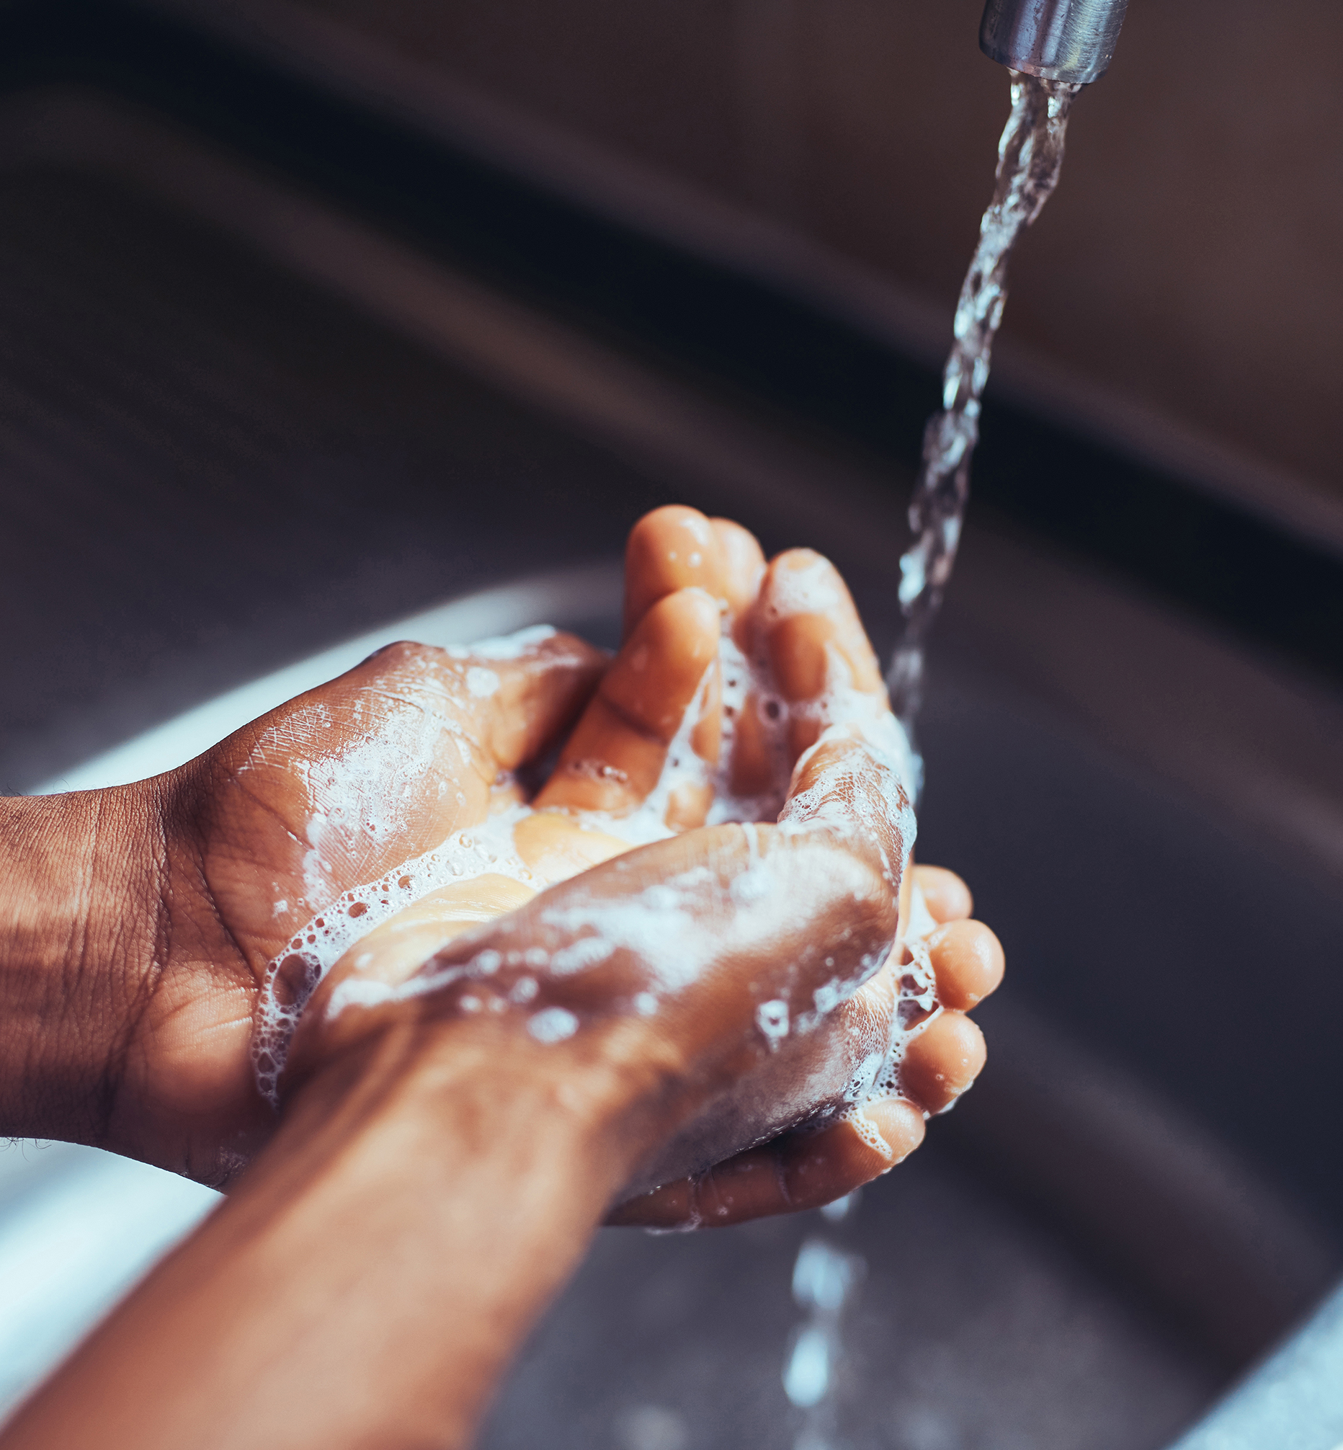
PIO-traject Doelstellingen
Verbruiksgegevens van drinkwater met een fijner detail ter beschikking stellen, zowel in de tijd als in de ruimte.
Verbruiksgegevens op een ruimtelijke schaal kunnen analyseren en voorspellen binnen een beperkte tijdspanne om zo operationele beslissingen te ondersteunen met beschikbare data.

Slide 7
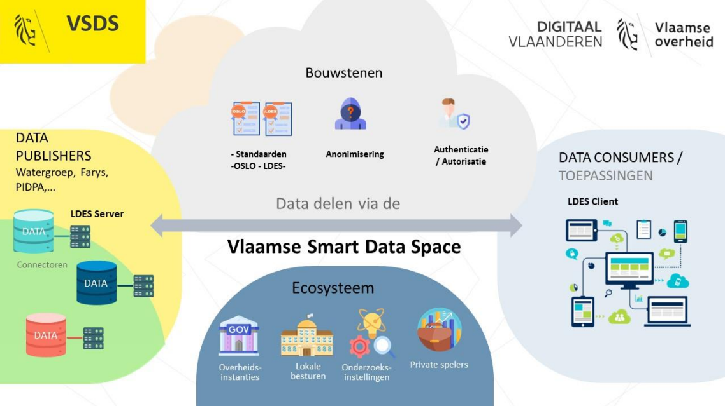
Vlaamse Smart Data Space

Slide 8
Samenvatting
business werkgroep

Slide 9
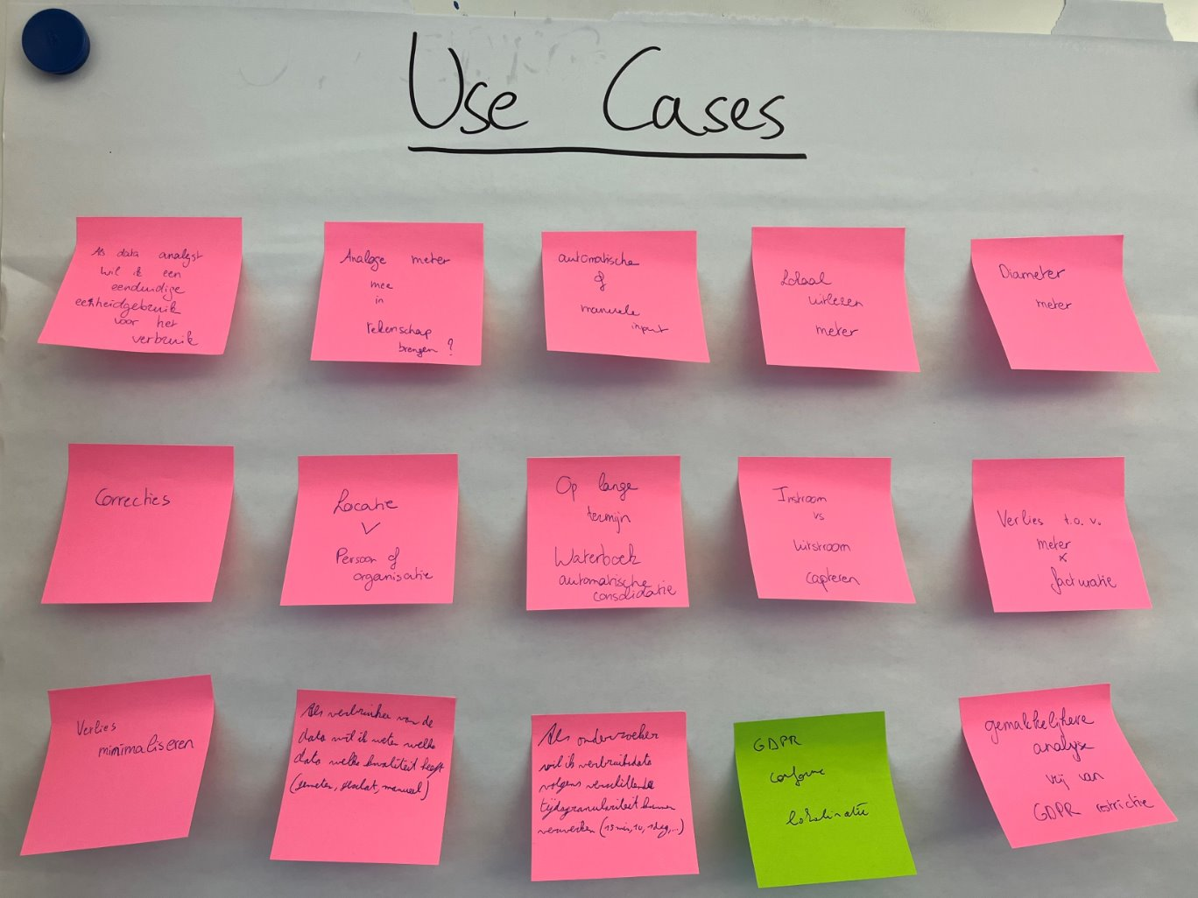


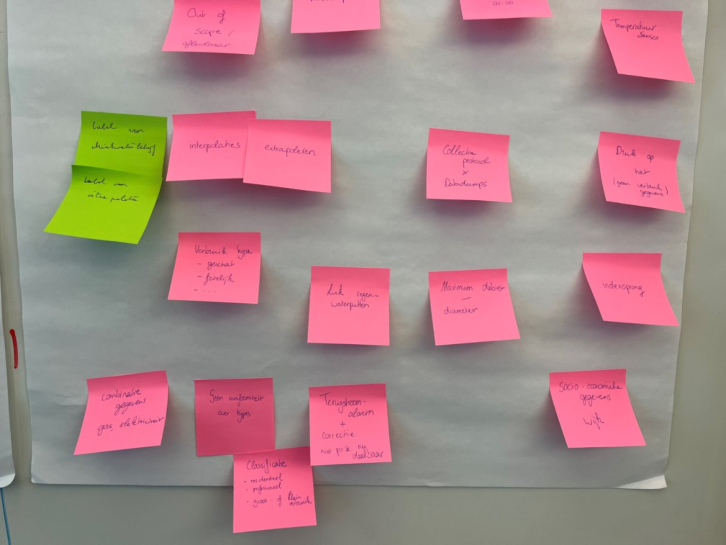
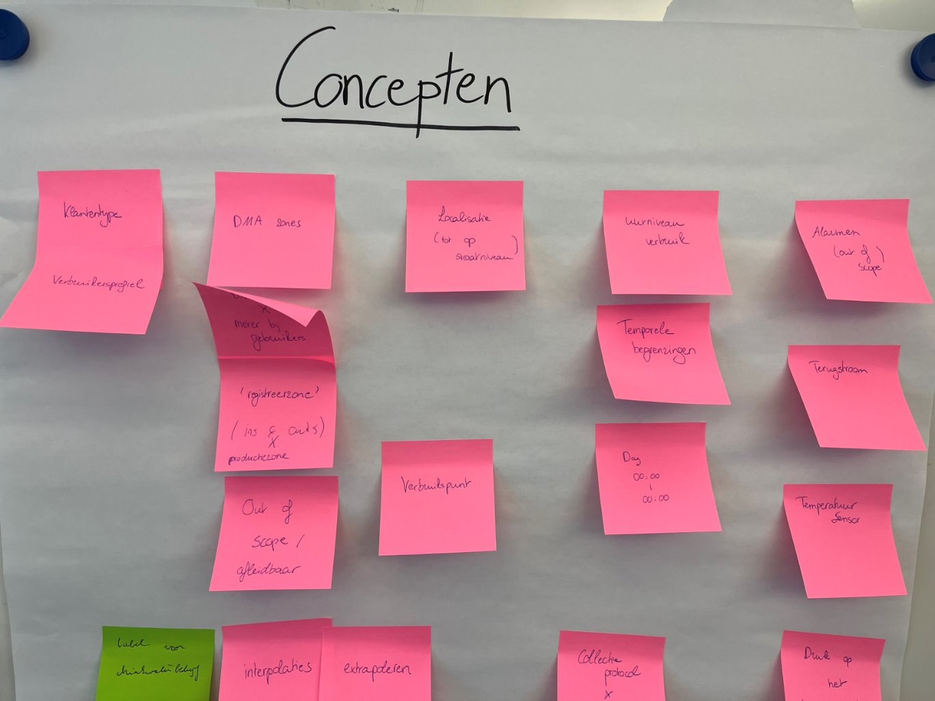
Wat hebben we gedaan in de vorige werkgroep?
OSLO introductie
Semantische interoperabiliteit
Technische interoperabiliteit
Uitwisselen van data
Hergebruiken van data
Brainstorm oefeningen
Wat zijn de verschillende use cases?
Welke data concepten kunnen we capteren uit deze use cases?
Welke bestaande standaarden of informatiemodellen bestaan reeds waarop we kunnen verder werken?

Slide 10
High-level use cases van waaruit we zijn vertrokken
Als drinkwatermaatschappij wil ik:​
Historische verbruiksgegevens kunnen corrigeren in geval van foutieve metingen. ​
De in- en uitstroom capteren op niveau van DMA's (District Metered Areas). ​
Het verlies van water in kaart brengen en minimaliseren (minimum(instroom - uitstroom)). ​
De verbruiksdata delen met onderzoeksinstellingen door een GDPR-conforme aggregatie van verbruiksdata in tijd en ruimte te voorzien. ​
De verbruiksdata ter beschikking stellen volgens een gestandaardiseerd model voor de waterregulator (VMM).​
​
Als data analyst wil ik:​
Dat de verbruiksdata in een eenduidig formaat gedeeld wordt (kubieke meter, liter).​
Weten of de verbruiksdata die ik bekijk, daadwerkelijk gemeten data zijn, geschatte data, of handmatig ingevoerde data.​
De verbruiksdata kunnen verwerken met verschillende tijdsgranulariteit.​
Het verbruik verklaren door de verbruiksgegevens aan regenwaterputten te linken.​
​
Als lokale overheid wil ik mijn inwoners kunnen sensibiliseren over hun waterverbruik (wijkniveau, straatniveau,...).

Slide 11
Use cases
Als droogtecommissie kan ik granulaire (gemeente) voorspellingen in watervraag combineren met reeds beschikbare informatie over waternood zodat gebiedsgerichte communicatie kan gebeuren en daaraan gekoppelde maatregelen kunnen genomen worden.
Als lokaal bestuur kan ik waterschaarste inschatten op wijk- of straatniveau zodat ik mijn inwoners bewust kan maken van het waterschaarste risico en ze voorzichtiger om kunnen springen met hun waterverbruik.
Als droogtecommissie kan ik op dag-basis de watervraag voorspellen voor minimaal de komende 7 dagen zodat communicatie, overleggen en maatregelen tijdig kunnen plaatsvinden.
1
2
3

Slide 12


Afstemmen met bestaande data standaarden
Open Standaarden voor Linkende Organisaties (OSLO)
Semantic Interoperability Community
OSLO Waterkwaliteit
OSLO Statistiek
OSLO Datakwaliteit
OSLO Observaties & Metingen
OSLO LDES
MLDCAT-AP

Slide 13
Open Standaarden voor Linkende Organisaties (OSLO)

Slide 14

INTEROPERABILITEIT
=
De mogelijkheid van verschillende autonome organisaties of systemen om met elkaar te communiceren en samen te werken

Slide 15


Slide 16
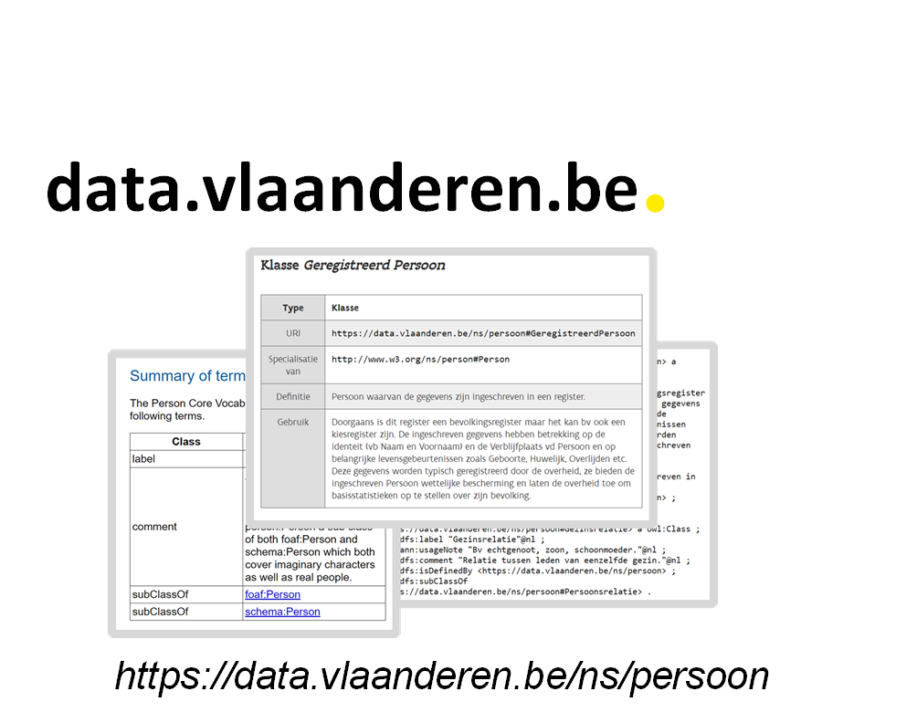
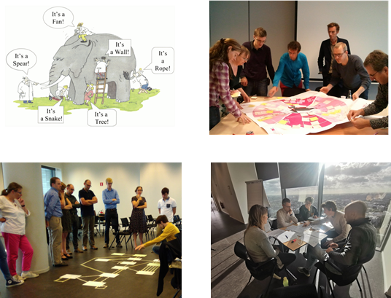
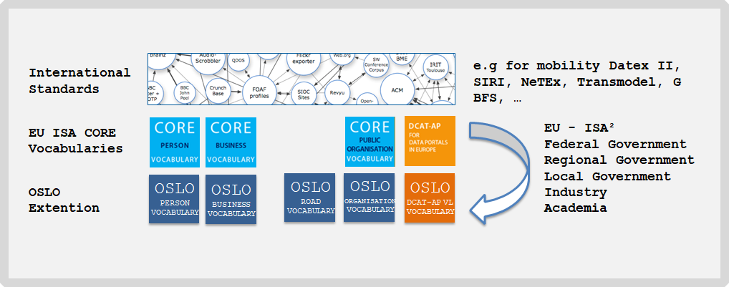
Bottom-up
Semantische
Standaard
Feedbacksessies
Bestaande standaarden
e.g. INSPIRE
Use Cases
Notes:
Icons made by Freepik from www.flaticon.com
Grassroots initiative

Slide 17
Onze aanpak
Notes:
Yaron

Slide 18
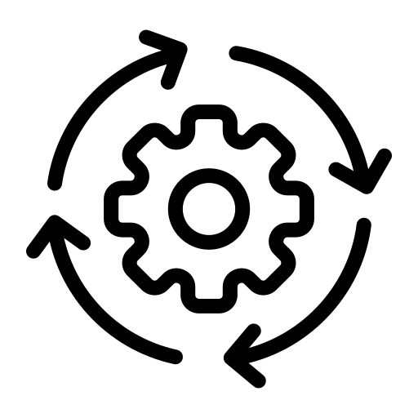


Onze aanpak
We starten van simpele voorbeelden
We aligneren zoveel mogelijk met bestaande standaarden
We definiëren zelf zaken waar nodig

Slide 19
UML
Unified Modeling Language
Notes:
Origineel: standaard visualisatie voor software ontwikkeling

Slide 20
Basisconcepten UML
Use Case: Adoptie van een dier uit het asiel door een persoon.
Concepten
Relaties
Associatie
Generalisatie
Attributen
Notes:
Voor we starten met de eerste versie van het datamodel rond het mobiliteitsbudget uit te leggen, willen we even starten met het uitleggen van de basisconcepten van UML.
UML staat voor Unified Modeling Language. Aan de hand van het voorbeeld ‘adoptie van een dier uit het asiel door een persoon’ gaan we de basisconcepten van UML uitleggen.

Slide 21
Concepten of Klassen
Persoon
Adres
Hond
Asiel
Notes:
Een concept of een klasse is een constructie die dingen vertegenwoordigt in de reële en/of in ons geval de informatiewereld.
Dit kan bijvoorbeeld een persoon, een organisatie, een begrip zoals "gezondheid" of "vrijheid" zijn.
In ons voorbeeld rond de adoptie van een dier door een mens hebben we bijvoorbeeld
een klasse Persoon, een klasse Adres, een klasse Dier en een klasse Asiel.
Dit zijn elementen die deel zullen uitmaken van het uiteindelijke model.

Slide 22
Associatie
Persoon
Adres
heeft adres
heeft adres
is contactpersoon bij
adopteert
Hond
Asiel
is opgevangen door
Notes:
Een associatie is een koppeling tussen twee klassen. Een associatie vertelt eigenlijk wat de relatie is tussen die 2 klassen. Wanneer we naar het voorbeeld kijken kunnen we dat al iets concreter maken. Zo heeft een persoon een adres, maar heeft ook het asiel een adres. De relatie (of associatie) tussen een persoon en een dier is dat een persoon deze adopteert en een dier wordt opgevangen door een asiel. We kunnen dit dus ook zien als een weg om van persoon richting asiel te gaan, namelijk een persoon adopteert een dier dat is opgevangen door een asiel.

Slide 23
Generalisatie
Dier
Overerving
Hond
Kat
Notes:
Een generalisatie wordt aangeduid met een pijl van een oorspronkelijk concept, namelijk de subklasse, in de richting van het algemeen concept, ook wel de superklasse genoemd. Een generalisatie betekent het gebruiken van een concept dat een veralgemening is van een ander concept.
Het algemeen concept (de superklasse) of hier het dier heeft kenmerken die gelden voor elk oorspronkelijk concept (de subklasse) of hier de hond en kat. Deze gedeelde kenmerken zijn bijvoorbeeld de naam en de kleur. De klasse dier erft hier dus over van hond en kat.

Slide 24
Attributen
Persoon
Adres
identificatie
voornaam
naam
contactinformatie
straat
huisnummer
busnummer
postcode
gemeente
land
heeft adres
heeft adres
is contactpersoon bij
adopteert
Hond
Asiel
identificatie
^naam
type
ras
^geboortedatum
foto
identificatie
naam
website
contactinformatie
is opgevangen door
Notes:
Een attribuut is een kenmerk van een klasse in een bepaalde dimensie, zoals de naam van een persoon of de geboortedatum van een dier. Ook de website van een asiel is een attribuut.

Slide 25
Attributen erven
Persoon
Adres
identificatie
voornaam
naam
contactinformatie
straat
huisnummer
busnummer
postcode
gemeente
land
heeft adres
heeft adres
Dier
is contactpersoon bij
adopteert
Hond
Asiel
identificatie
^naam
type
ras
^geboortedatum
foto
identificatie
naam
website
contactinformatie
is opgevangen door

Slide 26

Eerste versie datamodel

Slide 27
Sneuvelmodel
Waterleiding
Observatieverzameling
Watertype
pijpdiameter
Kenmerktype
fenomeentijd: TemporeleEntiteit
type: Observatietype
UitgevoerdDoor: Agent
Observatieprocedure
Nutsvoorziening-link
Sensor
inNetwerk:Nuts-voorzieningnetwerk
Domeinobject
Observatie
-^type:Systeemtype
Type: domeinobjecttype
fenomeentijd: TemporeleEntiteit
type: Observatietype
UitgevoerdDoor: Agent
Uitgevoerd met sensor
Aansluiting
Meter
adres
Metertype
-identificator
IndividueelVerbruik-Observatie
Statistische-Observatie
- fabrikant
- ^model
Plaats
Plaatsnaam
Geometrie
Resultaat:Statistiek
GeaggregeerdVerbruik-Observatie
Verbruikzone
Deployment
-DeploymentTijdstip
-gedeployedDoor:Agent
Meterstaat-
Observatie
DistrictMeteredArea

Slide 28
Kabels&Leidingen
Generiek
Observaties&metingen
Sensoren en bemonsering
Statistiek
Waterleiding
Observatieverzameling
Watertype
pijpdiameter
Kenmerktype
fenomeentijd: TemporeleEntiteit
type: Observatietype
UitgevoerdDoor: Agent
Observatieprocedure
Nutsvoorziening-link
Sensor
inNetwerk:Nuts-voorzieningnetwerk
Domeinobject
Observatie
-^type:Systeemtype
Type: domeinobjecttype
fenomeentijd: TemporeleEntiteit
type: Observatietype
UitgevoerdDoor: Agent
Uitgevoerd met sensor
Aansluiting
Meter
adres
Metertype
-identificator
IndividueelVerbruik-Observatie
Statistische-Observatie
- fabrikant
- ^model
Plaats
Plaatsnaam
Geometrie
Resultaat:Statistiek
GeaggregeerdVerbruik-Observatie
Verbruikzone
Deployment
-DeploymentTijdstip
-gedeployedDoor:Agent
Meterstaat-
Observatie
DistrictMeteredArea
Notes:
Er wordt gelinkt naar de betreffende OSLO pagina’s.

Slide 29
Onderdelen van het sneuvelmodel
1. Meter
3. Aansluiting
4. Zones
5. Statistiek
2. Soorten observaties

Slide 30
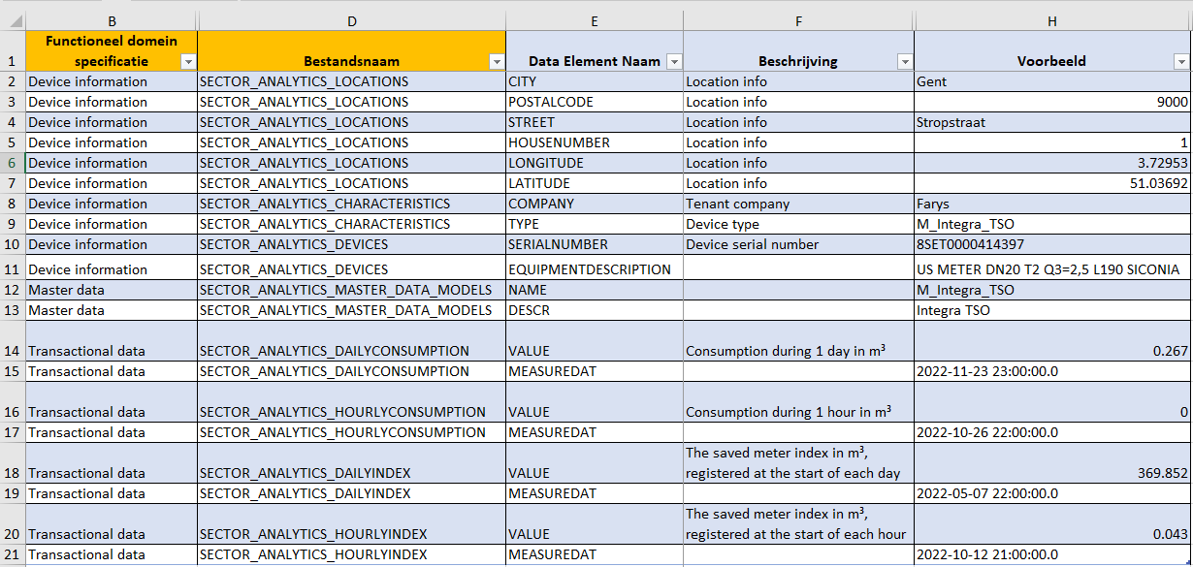
Voorbeeld: Individueel verbruik

Slide 31
Onderdelen van het sneuvelmodel
1. Meter
3. Aansluiting
4. Zones
5. Statistiek
2. Soorten observaties

Slide 32

Verhaallijn - Meter
Als watermaatschappij wens ik de eigenschappen van een individuele meter na te gaan op een specifiek adres.

Slide 33
Voorbeeld: Individueel verbruik
Meter

Slide 34
Meter
Waterleiding
Observatieverzameling
Watertype
pijpdiameter
Kenmerktype
fenomeentijd: TemporeleEntiteit
type: Observatietype
UitgevoerdDoor: Agent
Observatieprocedure
Nutsvoorziening-link
Sensor
inNetwerk:Nuts-voorzieningnetwerk
Domeinobject
Observatie
-^type:Systeemtype
Type: domeinobjecttype
fenomeentijd: TemporeleEntiteit
type: Observatietype
UitgevoerdDoor: Agent
Uitgevoerd met sensor
Aansluiting
Meter
adres
Metertype
-identificator
IndividueelVerbruik-Observatie
Statistische-Observatie
- fabrikant
- ^model
Plaats
Resultaat:Statistiek
Plaatsnaam
Geometrie
GeaggregeerdVerbruik-Observatie
Verbruikzone
Deployment
-DeploymentTijdstip
-gedeployedDoor:Agent
Meterstaat-
Observatie
DistrictMeteredArea

Slide 35
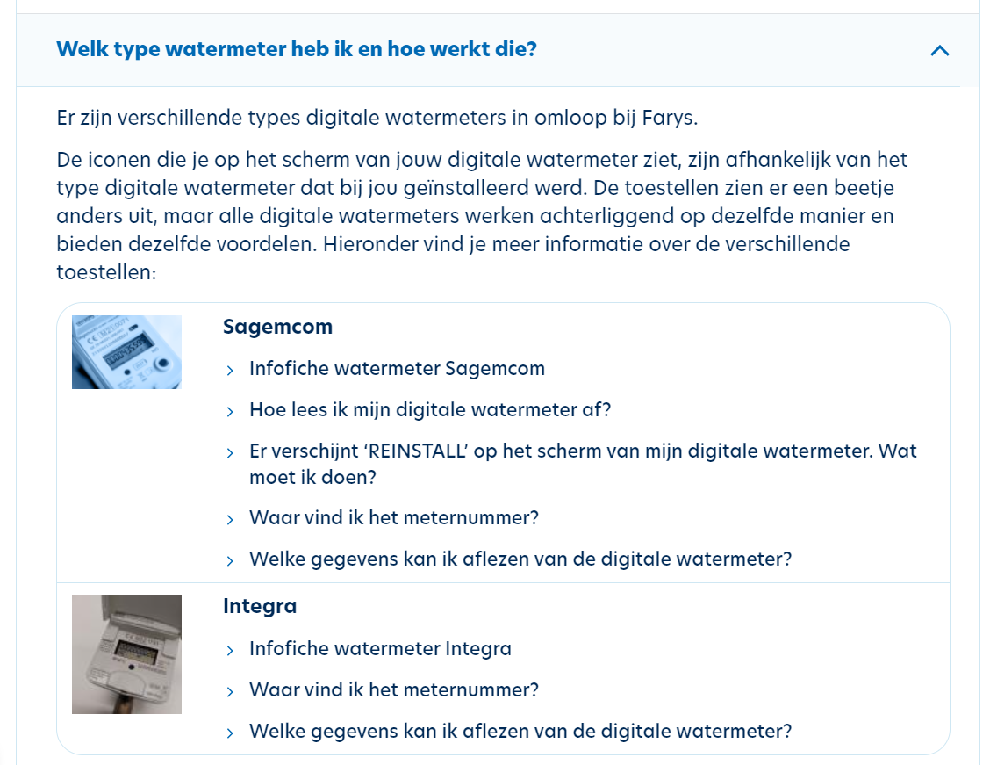
Voorbeeld: De meter
(het toestel)
Bron: Farys

Slide 36
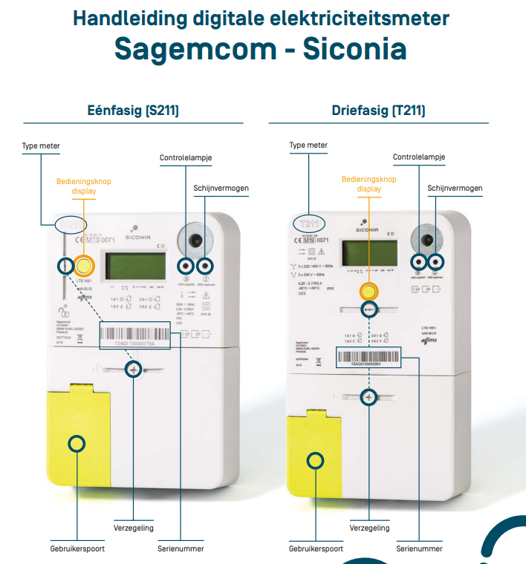
Voorbeeld: De meter
Bron: Fluvius

Slide 37
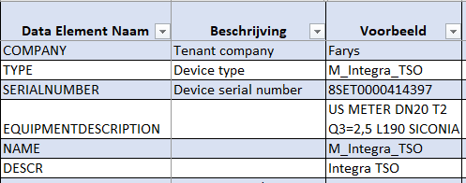

Voorbeeld: De meter
Sensoren en bemonsering
Observatieprocedure
Elektriciteitsmeter toevoegen als extra meter?
Sensor
^type
Meter
Metertype
-^type:Systeemtype
-identificator
- ^fabrikant
- ^model
Serienummer: 8SET0000414397
Fabrikant: SAGEMCOM
Model: US METER DN20 T2 Q3=2,5 L 190 Siconia
Type:DigitaleWatermeter
Deployment
Name: M_Integra_TSO
Descr: Integra TSO
-DeploymentTijdstip
-gedeployedDoor:Agent
Notes:
Systeem is superklasse van Sensor en Toestel
SAREF::Toestel is superklasse van Metertype

Slide 38
Onderdelen van het sneuvelmodel
1. Meter
3. Aansluiting
4. Zones
5. Statistiek
2. Soorten observaties

Slide 39
Verhaallijn - Observaties
Als watermaatschappij wens ik het waterverbruik van een individuele meter na te gaan op een specifiek adres.

Slide 40
Voorbeeld: Individueel verbruik
Observaties

Slide 41
Soorten observaties
UML
Waterleiding
Observatieverzameling
Watertype
pijpdiameter
Kenmerktype
fenomeentijd: TemporeleEntiteit
type: Observatietype
UitgevoerdDoor: Agent
Observatieprocedure
Nutsvoorziening-link
Sensor
inNetwerk:Nuts-voorzieningnetwerk
Domeinobject
Observatie
-^type:Systeemtype
Type: domeinobjecttype
fenomeentijd: TemporeleEntiteit
type: Observatietype
UitgevoerdDoor: Agent
Uitgevoerd met sensor
Aansluiting
Meter
adres
Metertype
Statistische-Observatie
-identificator
IndividueelVerbruik-Observatie
- fabrikant
- ^model
Plaats
Resultaat:Statistiek
Plaatsnaam
Geometrie
GeaggregeerdVerbruik-Observatie
Verbruikzone
Deployment
-DeploymentTijdstip
-gedeployedDoor:Agent
Meterstaat-
Observatie
DistrictMeteredArea

Slide 42
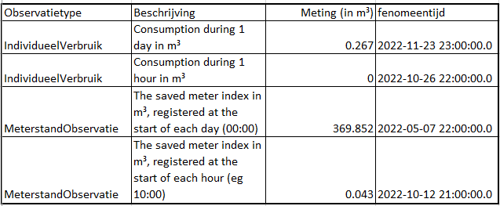
Soorten observaties: verbruik & meterstand
Kenmerktype
Observatie-procedure
Waterdebiet
Observatie
fenomeentijd: TemporeleEntiteit
type: Observatietype
UitgevoerdDoor: Agent
Uitgevoerd met sensor
Agent: Farys
Fenomeentijd: 2022-11-23 23:00
Tijdsinterval: 1 dag
Resultaat: 0.267
IndividueelVerbruik-Observatie
Fenomeentijd: 2022-10-26 22:00
Tijdsinterval: 1 uur
Resultaat: 0
Fenomeentijd: 2022-05-07 22:00
Meterstandtype: daily index
Meterstand: 369.852
Meterstaat-
Observatie
Fenomeentijd: 2022-10-12 21:00
Meterstandtype: hourly index
Meterstand: 0.043

Slide 43

1.2 Tijd voor actie
^{Tijd voor actie!}

Slide 44
Onderdelen van het sneuvelmodel
1. Meter
3. Aansluiting
4. Zones
5. Statistiek
2. Soorten observaties

Slide 45
Verhaallijn - Aansluiting
Als watermaatschappij wens ik de eigenschappen van de aansluiting van een individuele meter na te gaan op een specifiek adres.

Slide 46
Voorbeeld: Individueel verbruik
Aansluiting

Slide 47
De Aansluiting
UML
Waterleiding
Observatieverzameling
Watertype
pijpdiameter
fenomeentijd: TemporeleEntiteit
type: Observatietype
UitgevoerdDoor: Agent
Observatieprocedure
Kenmerktype
Nutsvoorziening-link
Sensor
inNetwerk:Nuts-voorzieningnetwerk
Domeinobject
Observatie
-^type:Systeemtype
Type: domeinobjecttype
fenomeentijd: TemporeleEntiteit
type: Observatietype
UitgevoerdDoor: Agent
Uitgevoerd met sensor
Aansluiting
Meter
adres
Metertype
-identificator
IndividueelVerbruik-Observatie
Statistische-Observatie
- fabrikant
- ^model
Plaats
Resultaat:Statistiek
Plaatsnaam
Geometrie
GeaggregeerdVerbruik-Observatie
Verbruikzone
Deployment
-DeploymentTijdstip
-gedeployedDoor:Agent
Meterstaat-
Observatie
DistrictMeteredArea

Slide 48
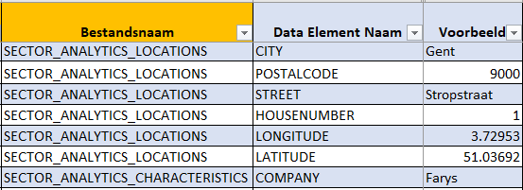
De Aansluiting
Waterleiding
Watertype
pijpdiameter
Nutsvoorziening-link
inNetwerk:Nuts-voorzieningnetwerk
Domeinobject
Type: domeinobjecttype
Aansluiting
adres
Stropstraat 1
9000 Gent
Plaats
Plaatsnaam
Geometrie
Deployment
(Lon, Lat) =
(3.72953 , 51.03692)
-DeploymentTijdstip
-gedeployedDoor:Agent

Slide 49
1.2 Tijd voor actie
^{Tijd voor actie!}

Slide 50
Onderdelen van het sneuvelmodel
1. Meter
3. Aansluiting
4. Zones
5. Statistiek
2. Soorten observaties

Slide 51
Zones
UML
Waterleiding
Observatieverzameling
Watertype
pijpdiameter
fenomeentijd: TemporeleEntiteit
type: Observatietype
UitgevoerdDoor: Agent
Observatieprocedure
Kenmerktype
Nutsvoorziening-link
Sensor
inNetwerk:Nuts-voorzieningnetwerk
Domeinobject
Observatie
-^type:Systeemtype
Type: domeinobjecttype
fenomeentijd: TemporeleEntiteit
type: Observatietype
UitgevoerdDoor: Agent
Uitgevoerd met sensor
Aansluiting
Meter
adres
Metertype
-identificator
IndividueelVerbruik-Observatie
Statistische-Observatie
- fabrikant
- ^model
Plaats
Resultaat:Statistiek
Plaatsnaam
Geometrie
GeaggregeerdVerbruik-Observatie
Verbruikzone
Deployment
-DeploymentTijdstip
-gedeployedDoor:Agent
Meterstaat-
Observatie
DistrictMeteredArea

Slide 52
Zones
Domeinobject
Waterleiding
Watertype
pijpdiameter
Type: domeinobjecttype
Nutsvoorziening-link
Aansluiting
inNetwerk:Nuts-voorzieningnetwerk
adres
Plaats
Plaatsnaam
Geometrie
Verbruikzone
DistrictMeteredArea

Slide 53
1.2 Tijd voor actie
^{Tijd voor actie!}

Slide 54
Onderdelen van het sneuvelmodel
1. Meter
3. Aansluiting
4. Zones
5. Statistiek
2. Soorten observaties

Slide 55
Statistiek
UML
Waterleiding
Observatieverzameling
Watertype
pijpdiameter
Kenmerktype
fenomeentijd: TemporeleEntiteit
type: Observatietype
UitgevoerdDoor: Agent
Observatieprocedure
Nutsvoorziening-link
Sensor
inNetwerk:Nuts-voorzieningnetwerk
Domeinobject
Observatie
-^type:Systeemtype
Type: domeinobjecttype
fenomeentijd: TemporeleEntiteit
type: Observatietype
UitgevoerdDoor: Agent
Uitgevoerd met sensor
Aansluiting
Meter
adres
Metertype
Statistische-Observatie
-identificator
IndividueelVerbruik-Observatie
- fabrikant
- ^model
Plaats
Resultaat:Statistiek
Plaatsnaam
Geometrie
GeaggregeerdVerbruik-Observatie
Verbruikzone
Deployment
-DeploymentTijdstip
-gedeployedDoor:Agent
Meterstaat-
Observatie
DistrictMeteredArea

Slide 56
1.2 Tijd voor actie
^{Tijd voor actie!}

Slide 57
Definities

Slide 58
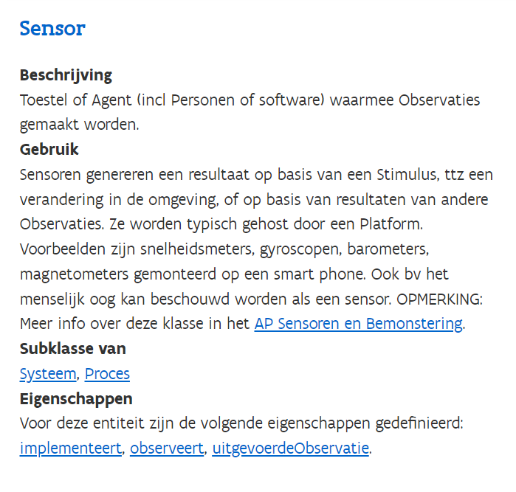
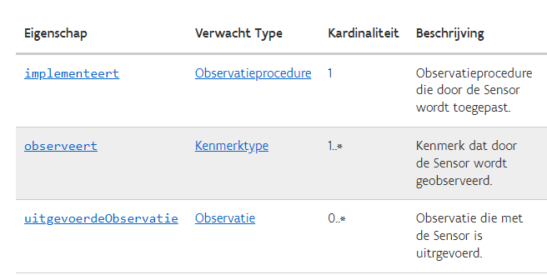
Observatie
Observatieprocedure
Kenmerktype
Sensor

Slide 59
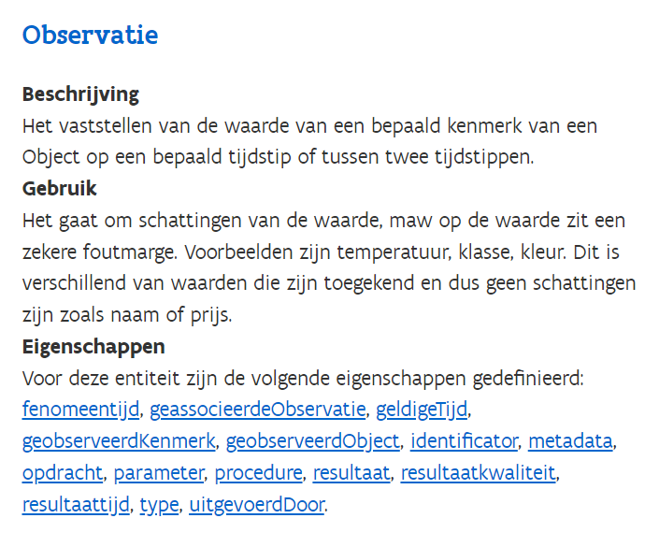
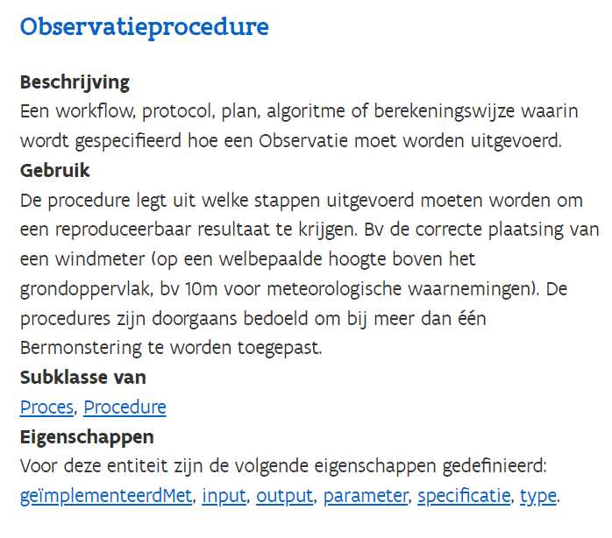
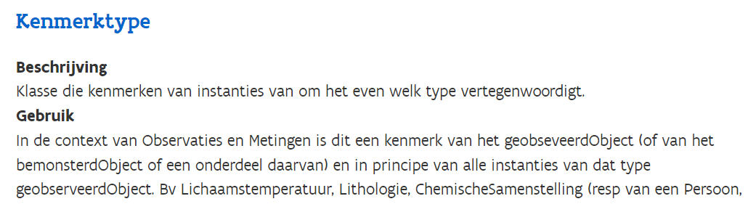

Slide 60
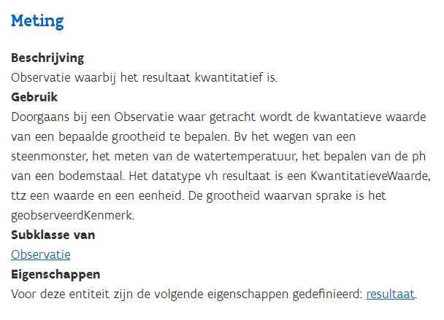
Observatie
Klasse Meting
IndividueelVerbruik-Observatie
Klasse Meting
GeaggregeerdVerbruik-Observatie
Meterstaat-
Observatie

Slide 61
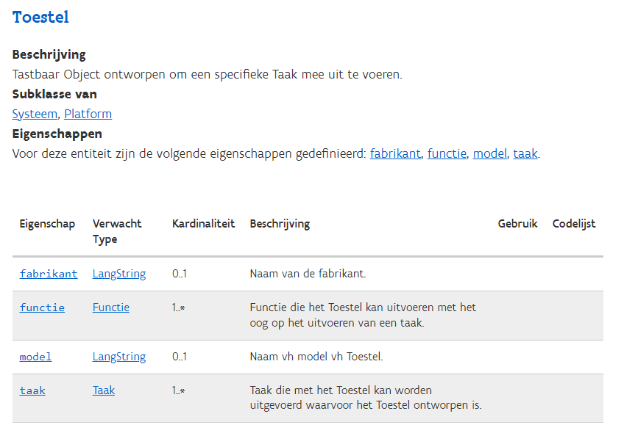
Klasse Systeem
Sensor
-^type:Systeemtype
Klasse Toestel
Klasse Toestel
Meter
Metertype
-identificator
- fabrikant
- ^model

Slide 62
Te definiëren
Observatie
Klasse Meting
IndividueelVerbruikObservatie
De meting van het verbruikte debiet gedurende een vastgelegde periode.
GeaggregeerdVerbruikObservatie
De meting van het verbruikte debiet geaggregeerd over een geografisch gebied gedurende een vastgelegde periode.
MeterstaatObservatie
Meterstand op tijdstip Fenomeentijd van de index van meterstandtype (dagelijks, per uur).
IndividueelVerbruik-Observatie
Klasse Meting
GeaggregeerdVerbruik-Observatie
Meterstaat-
Observatie

Slide 63
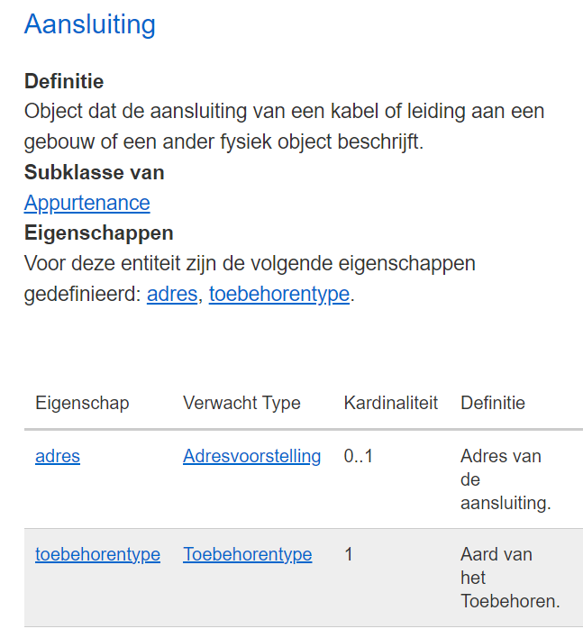
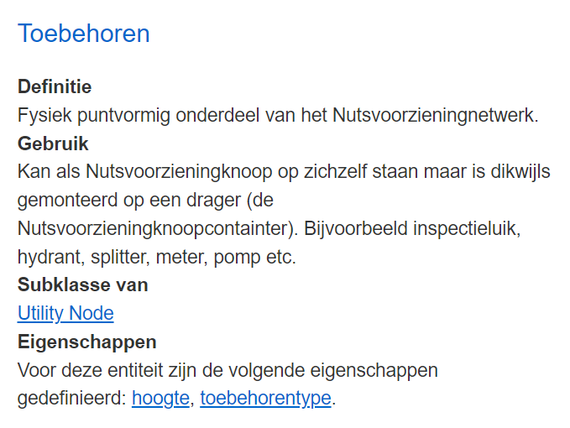
Klasse Toebehoren
Aansluiting
adres
(Toebehoren)

Slide 64
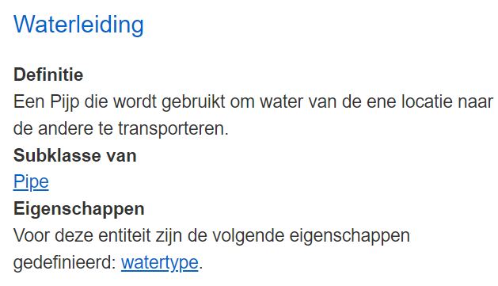
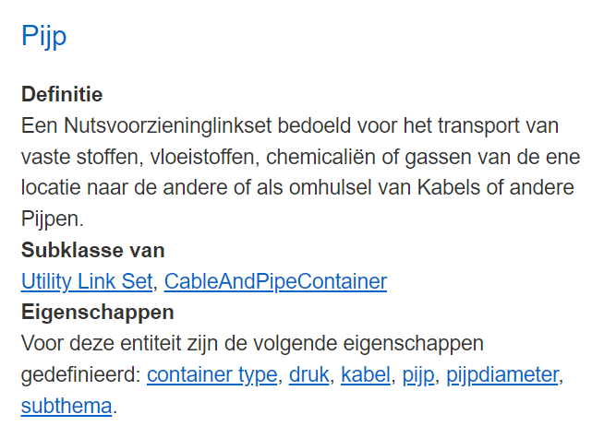
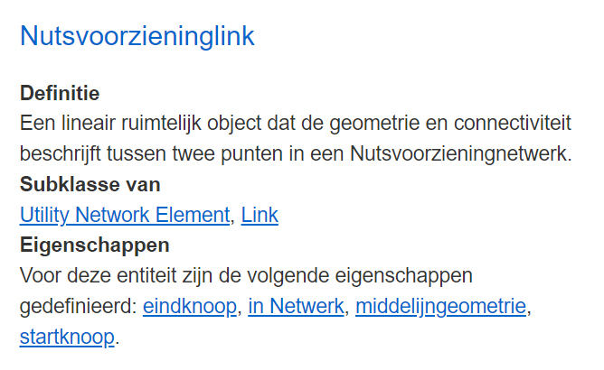
Klasse Pijp
Waterleiding
Watertype
pijpdiameter
Nutsvoorzieninglink
inNetwerk:Nuts-voorzieningnetwerk

Slide 65
Te definiëren
Plaats
Plaatsnaam
Geometrie
Verbruikzone
De ...
DistrictMeteredArea
Definitie: Een DMA (District Metered Area) zone is een afgebakend gebied binnen een watervoorzieningssysteem dat wordt gemonitord en gecontroleerd door middel van watermeters op strategische punten.
Gebruiksnota:Deze zones worden gebruikt om het waterverbruik binnen specifieke delen van het distributienetwerk te meten en te reguleren. DMA's helpen waterbedrijven om lekken op te sporen, waterdruk te beheren en het algemene beheer van waterbronnen te verbeteren door gedetailleerd inzicht te bieden in het verbruikspatroon binnen een bepaald gebied.
Verbruikzone
DistrictMeteredArea

Slide 66
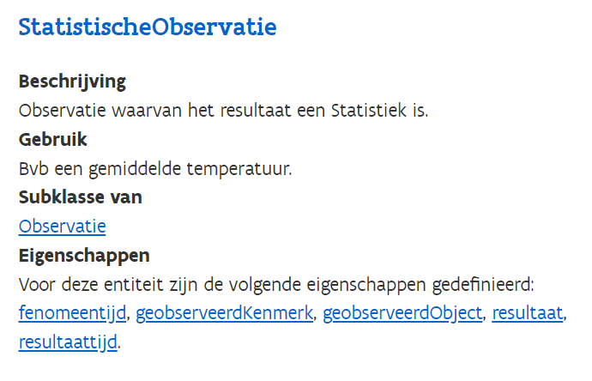
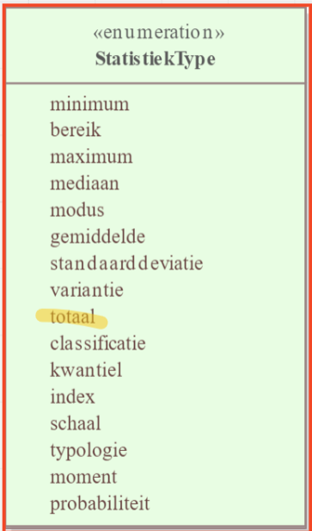
Statistische-Observatie
Resultaat:Statistiek

Slide 67
1.2 Tijd voor actie
^{Tijd voor actie!}

Slide 68

Overzicht van de planning
Startdatum: 26 oktober 2021
Duur: 9 maanden
Vandaag
Pauze
Business werkgroep
Thematische werkgroep 2
Thematische werkgroep 4
Einde publieke reviewperiode
2021
oktober
november
december
januari
februari
maart
april
mei
juni
Thematische werkgroep 1
Thematische werkgroep 3
Start publieke reviewperiode
Implementatie van de draft specificatie

Slide 69
Q&A en Next Steps
Notes:
yaron

Slide 70
Volgende stappen
Verwerken van alle input uit de thematische werkgroep.
Rondsturen van een verslag van deze werkgroep. Feedback is zeker welkom.
Feedback capteren via GitHub.
Eerste versie van een semantisch model publiceren op GitHub.
Omzetten van sneuvelmodel in UML conform data model

Slide 71

Tijdlijn OSLO Digitale Watermeter
Thematische werkgroep 2 op maandag 6 mei: 09u00 - 12u00
Schrijf u in via volgende link: 2de thematische werkgroep
21 mei
9-12u
Thematische werkgroep 3
15 april 9u30-12u30
Thematische werkgroep 1
Kick-Off
Start publieke review periode
Implementatie van de ontwerpstandaard
End publieke review periode
2024
januari
februari
maart
april
mei
juni
juli
augustus
september
oktober
november
Business werkgroep
11 maart 9-12u
Thematische werkgroep 2
6 mei 9-12u
Thematische werkgroep 4
17 juni 9-12u

Slide 72

Waarom doen we…?
Moeten we niet … toevoegen?
Kunnen we niet beter …?
Hoe zit het met …?

Slide 73

Feedback & Samenwerking OSLO
Feedback/input kan gegeven worden via GitHub:
https://github.com/Informatievlaanderen/OSLOthema-DigitaleWatermeter
Via het aanmaken van issues
Feedback kan per e-mail worden gegeven aan de volgende personen:
digitaal.vlaanderen@vlaanderen.be
isabaut.martens@vlaanderen.be​
william.verbeeck@vlaanderen.be
eva.robbrecht@vlaanderen.be

Slide 74
Bedankt!

